Slide 1

Eğitim-Öğretim Süreci Tanımlama Eğitimi
Diler Aslan
PAÜ Kalite Yönetimi ve Veri Değerlendirme Uygulama ve Araştırma Merkezi
Müdürü

Slide 2
Pamukkale Üniversitesi Ana Süreçleri
Eğitim-Öğretim Süreci
Araştırma ve Geliştirme Süreci
Topluma Hizmet Süreci
Yönetim Süreci
İdari ve Destek Süreçler
http://www.pau.edu.tr/pau/tr/kurumsal/ana-surecler
Notes:
Üniversitemizin performansını süreçlere göre değerlendirmek için ana süreçler belirlendi.

Slide 3
Program
Eğitim başlığı: Eğitim ve Öğretim Süreci Tanımlama
Eğitimin yeri: KAVDEM İnteraktif Eğitim Salonu
Eğitim tarih ve saati: 07 Aralık 2018; Saat: 14.00-17.00
Sunum yapacak birimler:
Eğitim Fakültesi (Ad, Soyadı belirtilecektir)
Mühendislik Fakültesi (Ad, Soyadı belirtilecektir)
Program:
14.00 - 14.30 Açılış
14.30 - 15.30 Eğitim Fakültesi Sunumu
15.30 - 16.00 Soru-Cevap ve İkram
16.00 - 17.00 Mühendislik Fakültesi Sunumu
Not:
Eğitim interaktif yürütüleceği için soru ve yanıtlar sunumlar sırasında değerlendirilecektir.
Notes:
Üniversitemizin performansını süreçlere göre değerlendirmek için ana süreçler belirlendi.

Slide 4
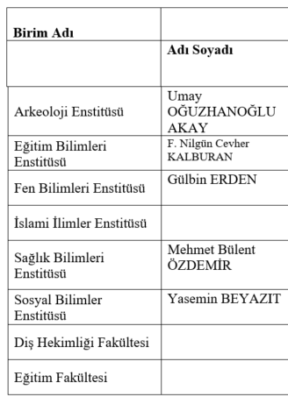
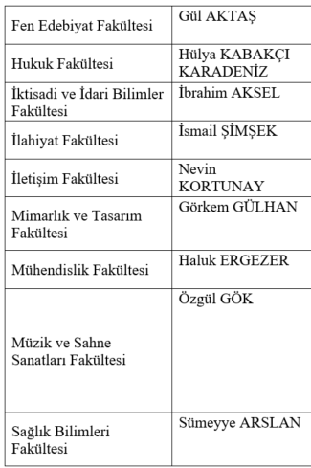
Katılımcılar
Notes:
Üniversitemizin performansını süreçlere göre değerlendirmek için ana süreçler belirlendi.

Slide 5
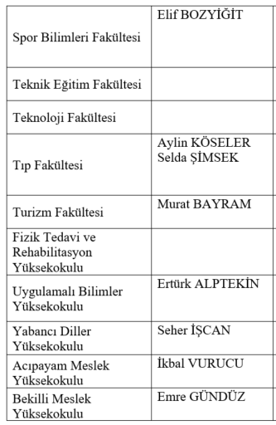
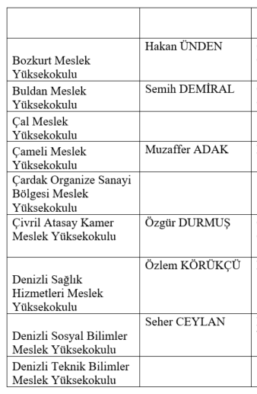
Katılımcılar
Notes:
Üniversitemizin performansını süreçlere göre değerlendirmek için ana süreçler belirlendi.

Slide 6
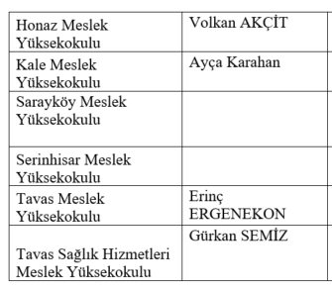
Katılımcılar
42
Notes:
Üniversitemizin performansını süreçlere göre değerlendirmek için ana süreçler belirlendi.

Slide 7
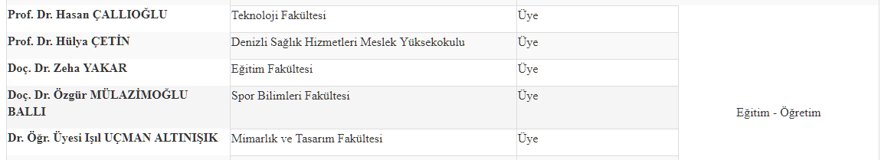
Kalite Komisyonu
Eğitim-Öğretim Süreci Çalışma Grubu
Notes:
Üniversitemizin performansını süreçlere göre değerlendirmek için ana süreçler belirlendi.

Slide 8
Bilgi İşlem Daire Başkanlığı
Öğrenci İşleri Daire Başkanlığı
Eğitim Komisyonu
Notes:
Üniversitemizin performansını süreçlere göre değerlendirmek için ana süreçler belirlendi.

Slide 9
Eğitim ile ilgili
Not:
Eğitim interaktif yürütüleceği için soru ve yanıtlar sunumlar sırasında değerlendirilecektir.
Önemli hususlar:
• Eğitim interaktif olarak yürütüleceğinden katılımcıların dizüstü bilgisayarları, kâğıt ve kalem bulundurmaları rica olunur.
• Eğitim tüm üniversitede izlenebilecek şekilde planlanmıştır. Eğitim saatlerinde açılacak olan sanal sınıf adresi genel duyuru olarak tüm üniversite akademik ve idari personel ile öğrencilere duyurulacaktır. Uzaktan katılımcılar soru sorma ve bilgi paylaşımda bulunabileceklerdir.
Notes:
Üniversitemizin performansını süreçlere göre değerlendirmek için ana süreçler belirlendi.

Slide 10
Pamukkale Üniversitesi Süreçleri Mimarisi
Disiplinlerin profili tanımlanır
Yönetim süreçleri
Vizyon ve değerler tanımlanır
Strateji ve Hedefler belirlenir
Paydaşlarla takımlar oluşturulur
Kaynaklar sağlanır
Kaynaklar dağıtılır
Yönetişim oluşturulur
Değişim yönetilir
Program tasarlanır
Öğrenme deneyimleri paylaşılır
Öğrencilerin gelişmesi sağlanır
İhtiyaçlar belirlenir
Programın sonlandığı kanıtlanır
Eğitim ve Öğretim Süreci
Araştırma fonu sağlanır
Program veya proje tasarlanır
Araştırma yapılır
Araştırma planı yaratılır
Sonuçları yayılır
Araştırma ve Geliştirme Süreci
Ortak ilgi alanları saptanır
İşbirliği modeli tanımlanı
Fırsatlar yapılandırılır
Fırsatlar belirlenir
Paylaşılan yararlar garantilenir
Topluma Hizmet Süreci
Ortak ilgi alanları saptanır
İşbirliği modeli tanımlanır
Fırsatlar yapılandırılır
Fırsatlar belirlenir
Paylaşılan yararlar garantilenir
Sanayi İşbirlikleri Süreci
Ortak ilgi alanları saptanır
İşbirliği modeli tanımlanır
Fırsatlar yapılandırılır
Fırsatlar belirlenir
Paylaşılan yararlar garantilenir
Uluslararasılaşma Süreci
Destek süreçleri
Personel yönetimi
Öğrenci yönetimi
Paydaşların yönetimi
Kalite yönetimi
Tesislerin yönetimi
Bilişim sisteminin yapılandırılması
Bilgi yönetimi
Finansal kaynakların yönetimi
Şikayetlerin yönetimi
Mezunlarla bağlantıların yönetimi
http://scindeks-clanci.ceon.rs/data/pdf/1451-4117/2017/1451-41171701035H.pdf

Slide 11
Yükseköğretim Kurumu Süreçleri Mimarisi
Disiplinlerin profili tanımlanır
Yönetim süreçleri
Vizyon ve değerler tanımlanır
Strateji ve Hedefler belirlenir
Paydaşlarla takımlar oluşturulur
Kaynaklar sağlanır
Kaynaklar dağıtılır
Yönetişim oluşturulur
Değişim yönetilir
Program tasarlanır
Öğrenme deneyimleri paylaşılır
Öğrencilerin gelişmesi sağlanır
İhtiyaçlar belirlenir
Programın sonlandığını gösteren kanıtlar
Eğitim program mezunları için süreç
Destek süreçleri
Personel yönetimi
Öğrenci yönetimi
Paydaşların yönetimi
Kalite yönetimi
Bilişim sisteminin yapılandırılması
Bilgi yönetimi
Finansal kaynakların yönetimi
Şikayetlerin yönetimi
Mezunlarla bağlantıların yönetimi
Tesislerin yönetimi
http://scindeks-clanci.ceon.rs/data/pdf/1451-4117/2017/1451-41171701035H.pdf
Notes:
Bir yükseköğretim kurumu ana süreçlerinden olan eğitim-öğretim sürecinin aşamaları slaytta gözlenmektedir. Aynı zamanda her ana süreç için gerekli olan yönetim ve destek süreçler de tasarlanır, planlanır, uygulanır, izlenir, değerlendirilir ve sürekli iyileştirilir.

Slide 12
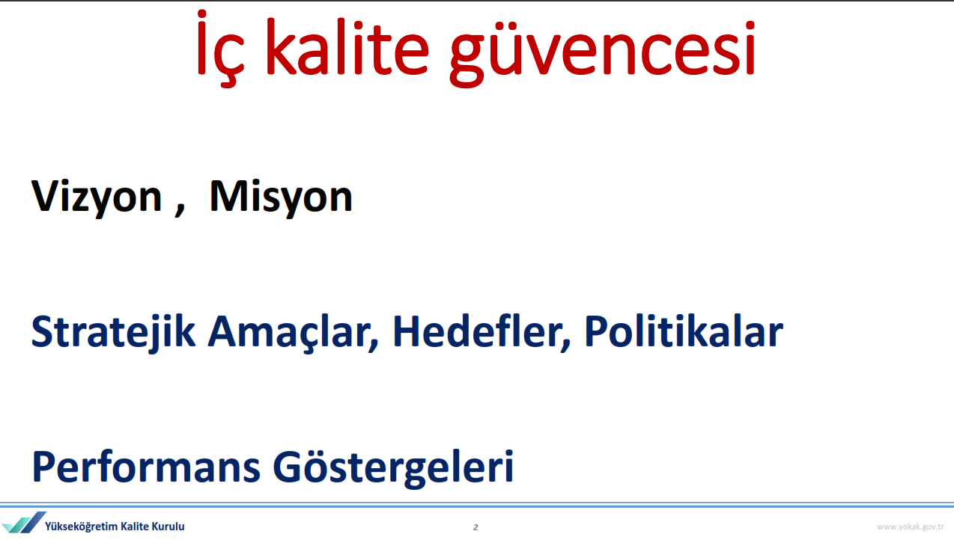
Yükseköğretim Kalite Kurulu Sunumlarından
Muzaffer Elmas YÖKAK Başkanı 20181128

Slide 13
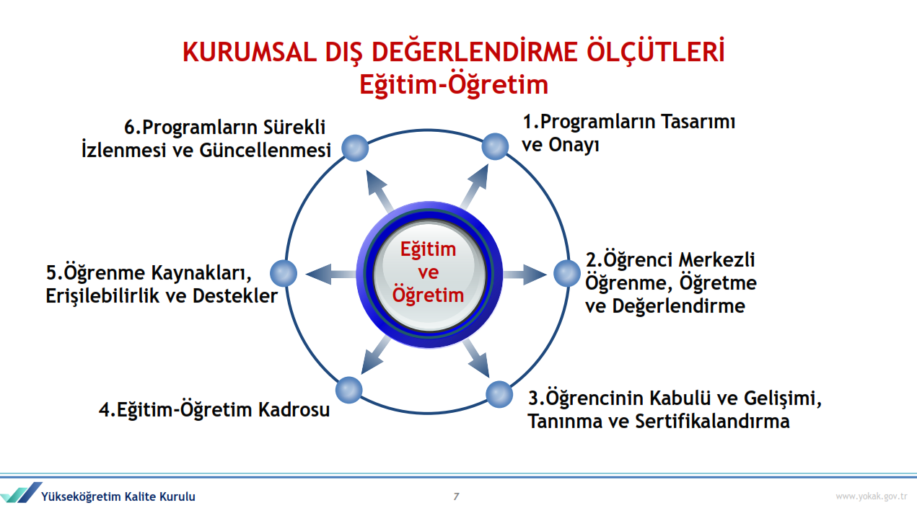
Sibel Aksu Yıldırım YOKAK Başkan Yardımcısı 20181128

Slide 14
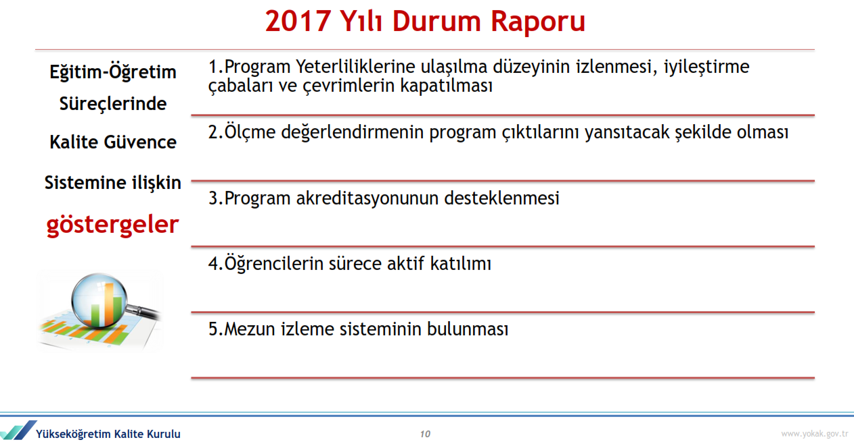
Sibel Aksu Yıldırım YOKAK Başkan Yardımcısı 20181128

Slide 15
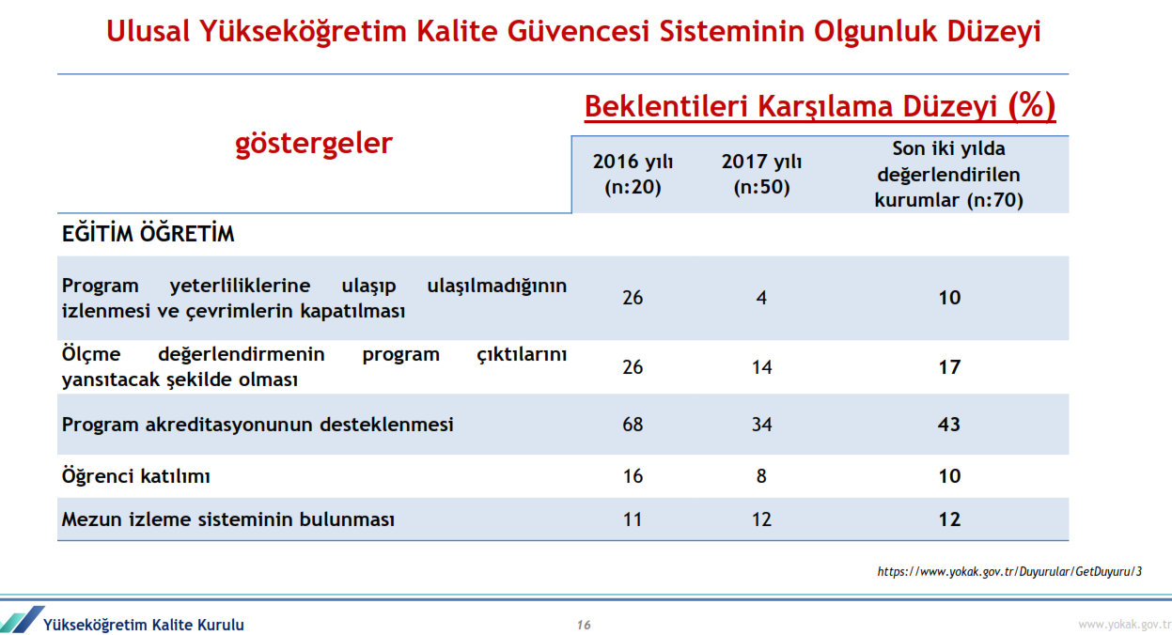
Sibel Aksu Yıldırım YOKAK Başkan Yardımcısı 20181128

Slide 16
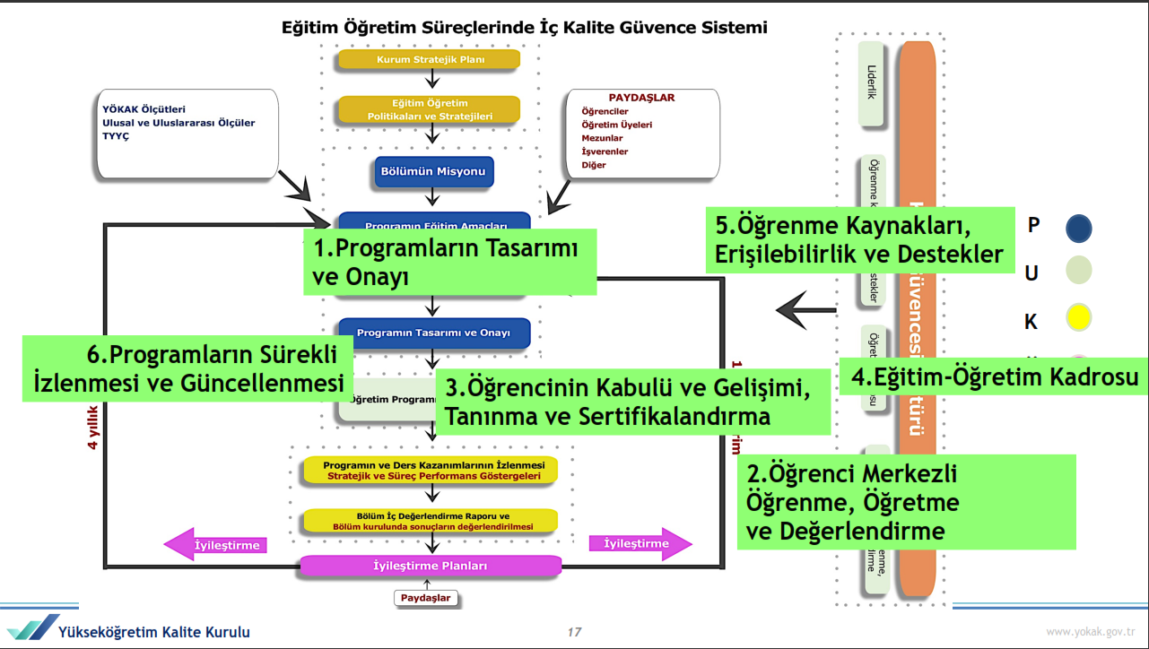
Sibel Aksu Yıldırım YOKAK Başkan Yardımcısı 20181128

Slide 17
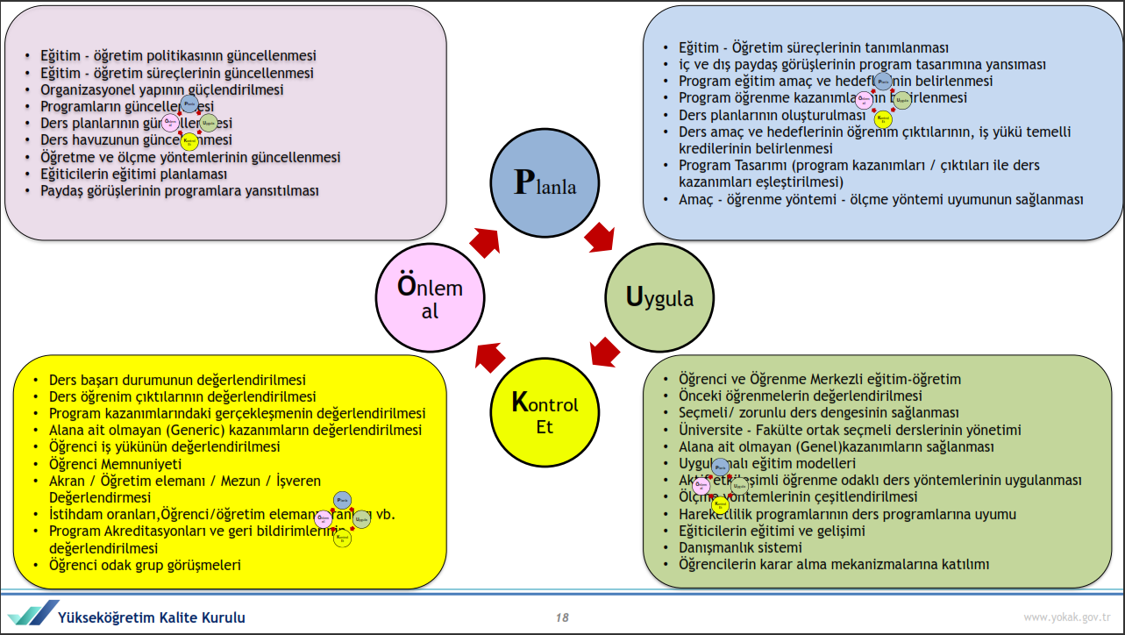
Sibel Aksu Yıldırım YOKAK Başkan Yardımcısı 20181128

Slide 18
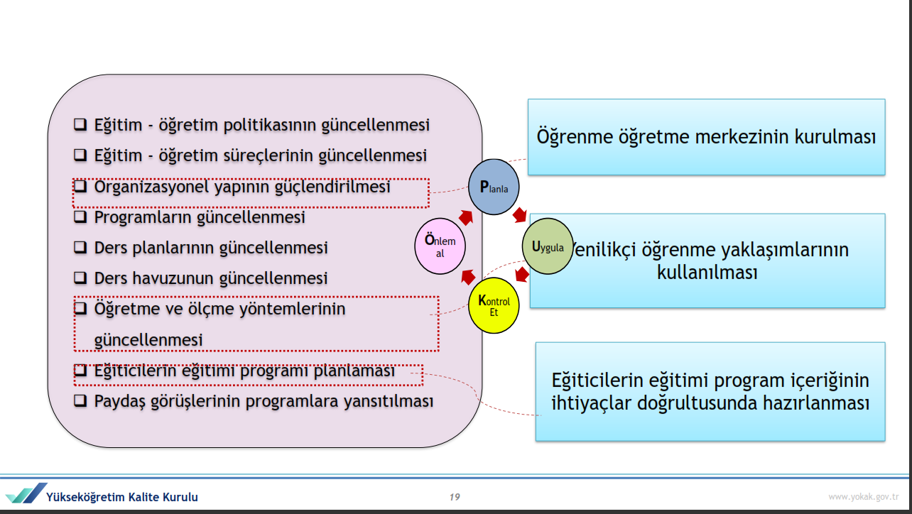
Sibel Aksu Yıldırım YOKAK Başkan Yardımcısı 20181128

Slide 19
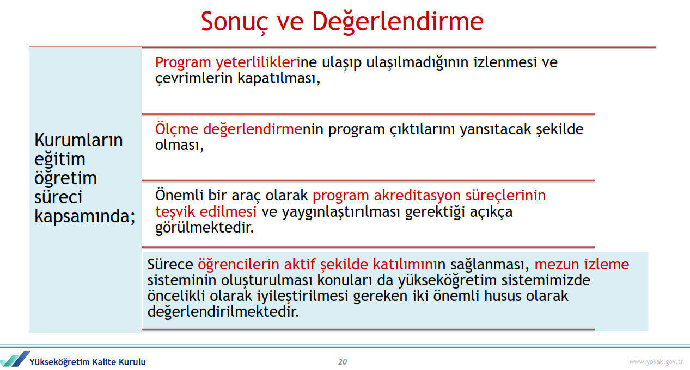
Sibel Aksu Yıldırım YOKAK Başkan Yardımcısı 20181128

Slide 20
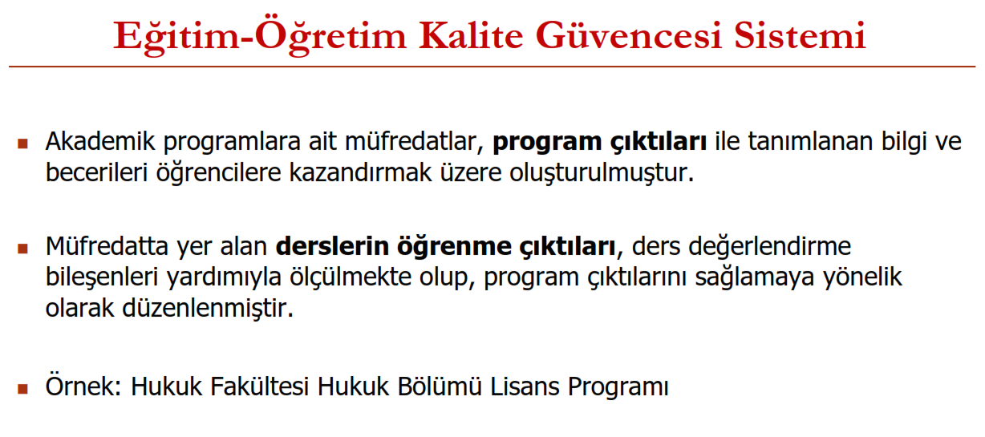
Bilkent Üniversitesi Örneği
Özgür Ulusoy BİLKENT 20181128

Slide 21
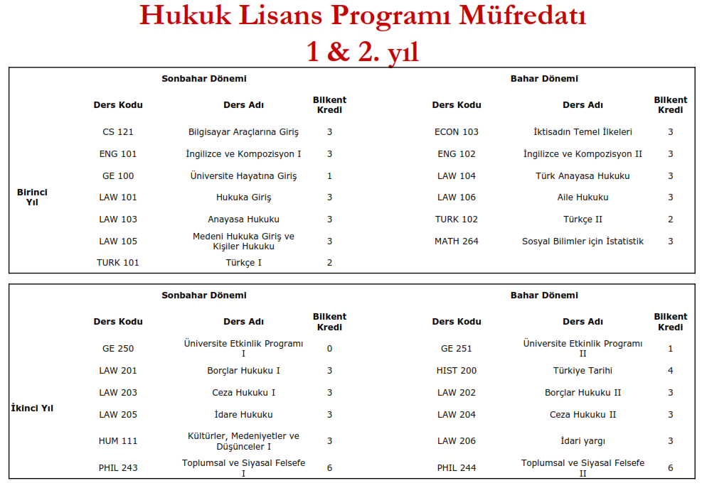
Bilkent Üniversitesi Örneği
Özgür Ulusoy BİLKENT 20181128

Slide 22
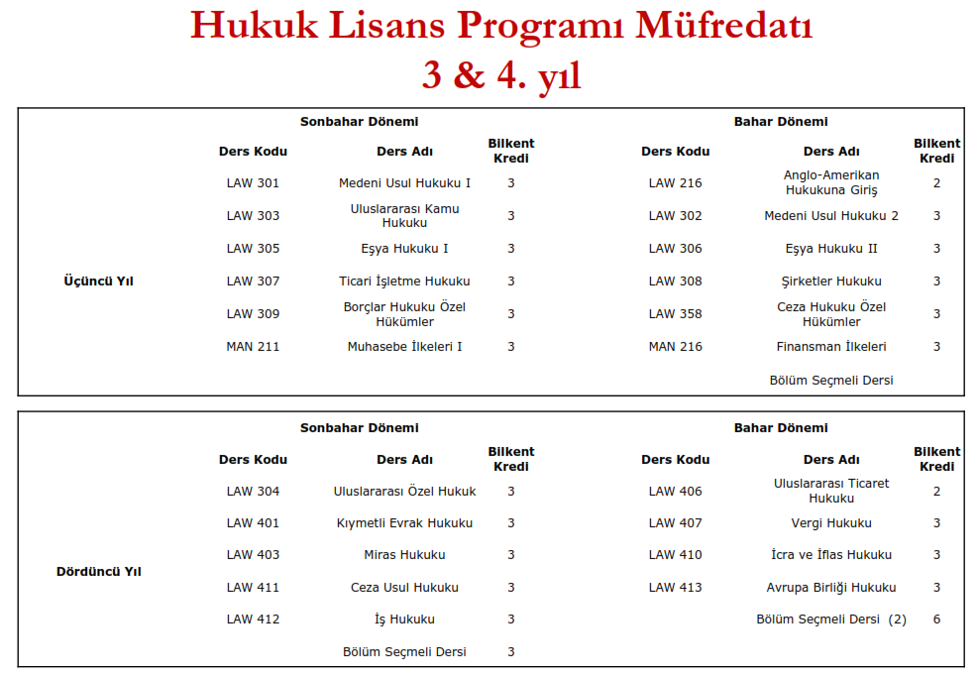
Bilkent Üniversitesi Örneği
Özgür Ulusoy BİLKENT 20181128

Slide 23
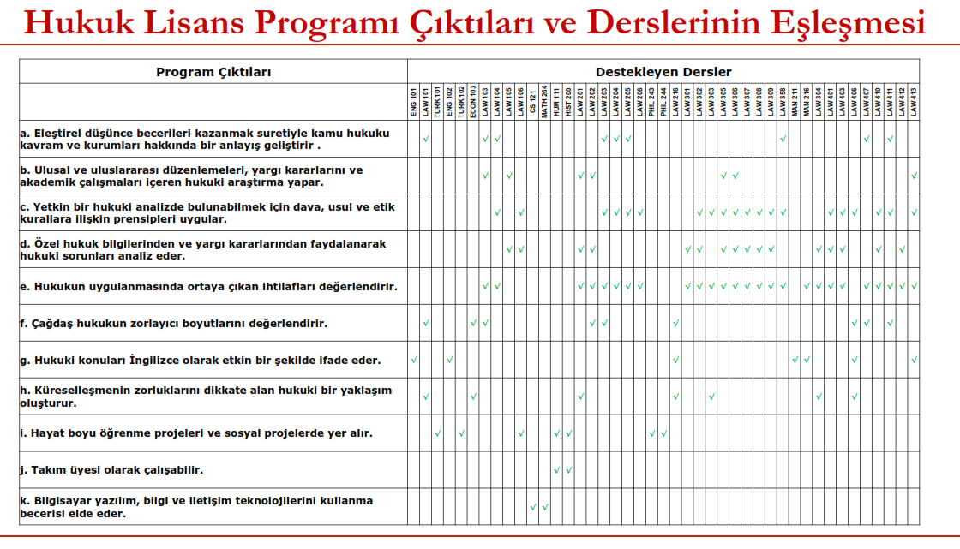
Bilkent Üniversitesi Örneği
Özgür Ulusoy BİLKENT 20181128

Slide 24
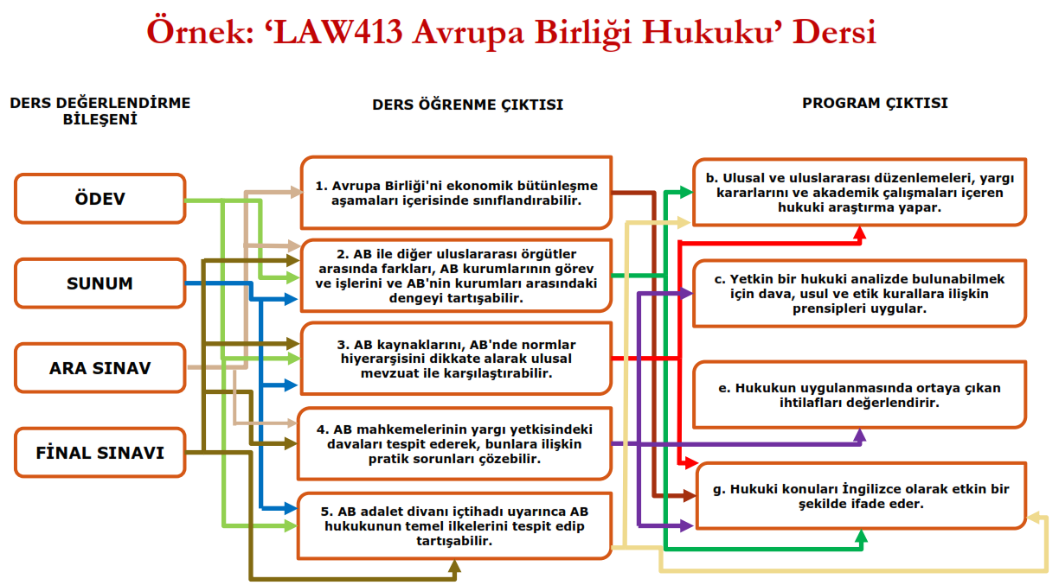
Bilkent Üniversitesi Örneği
Özgür Ulusoy BİLKENT 20181128

Slide 25
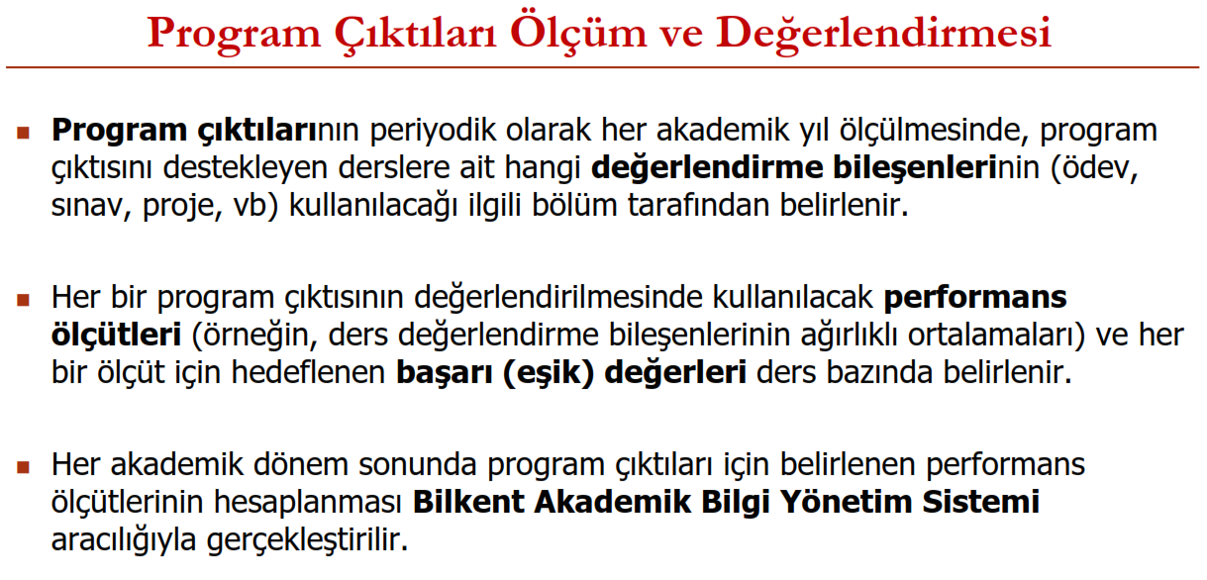
Bilkent Üniversitesi Örneği
Özgür Ulusoy BİLKENT 20181128

Slide 26
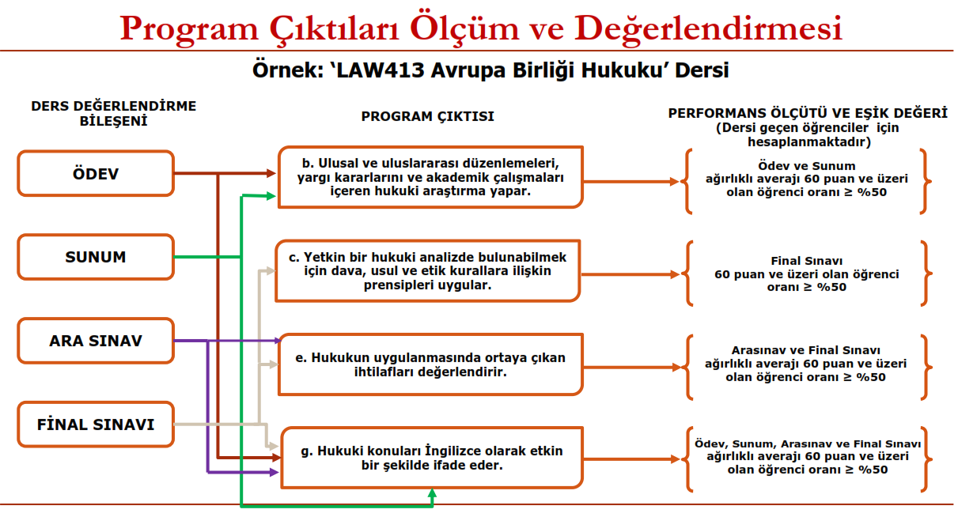
Bilkent Üniversitesi Örneği
Özgür Ulusoy BİLKENT 20181128

Slide 27
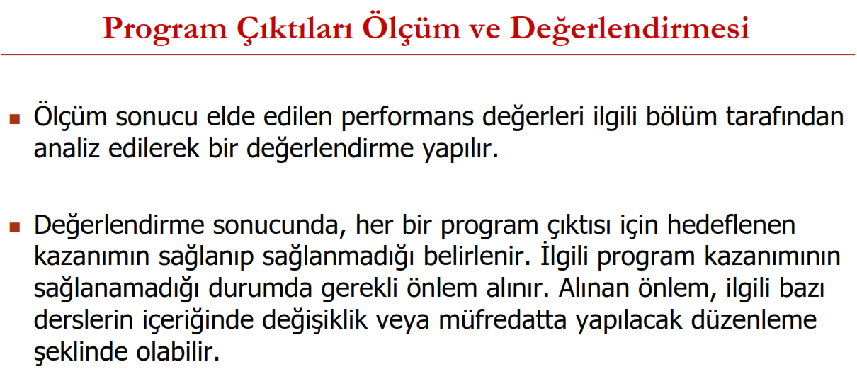
Bilkent Üniversitesi Örneği
Özgür Ulusoy BİLKENT 20181128

Slide 28
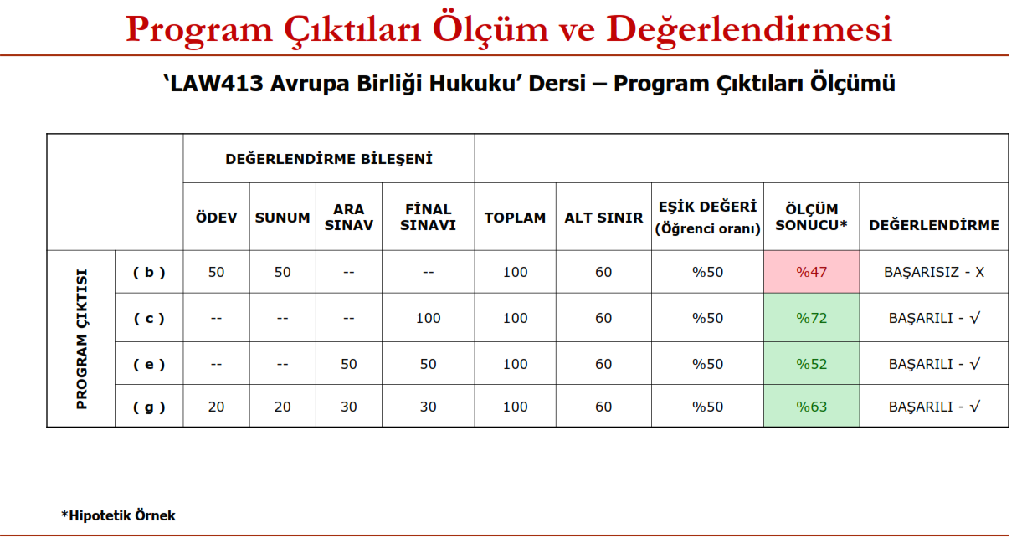
Bilkent Üniversitesi Örneği
Özgür Ulusoy BİLKENT 20181128

Slide 29
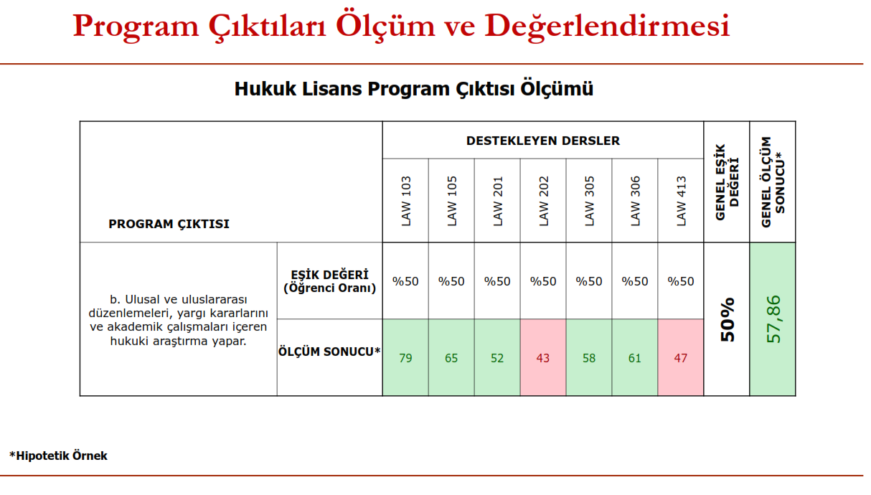
Bilkent Üniversitesi Örneği
20181128_03_Özgür Ulusoy BİLKENT

Slide 30
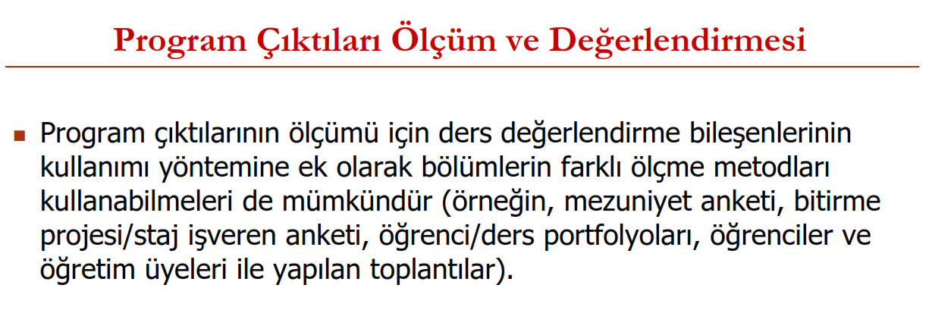
Bilkent Üniversitesi Örneği
Özgür Ulusoy BİLKENT 20181128

Slide 31
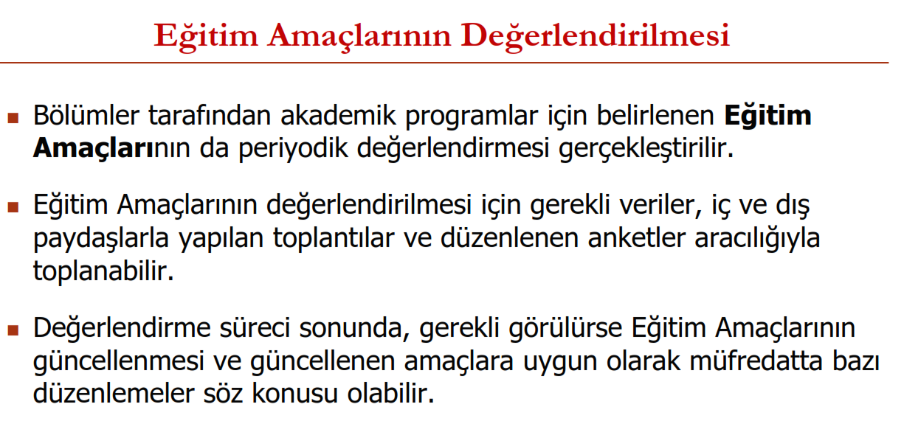
Bilkent Üniversitesi Örneği
Özgür Ulusoy BİLKENT 20181128

Slide 32
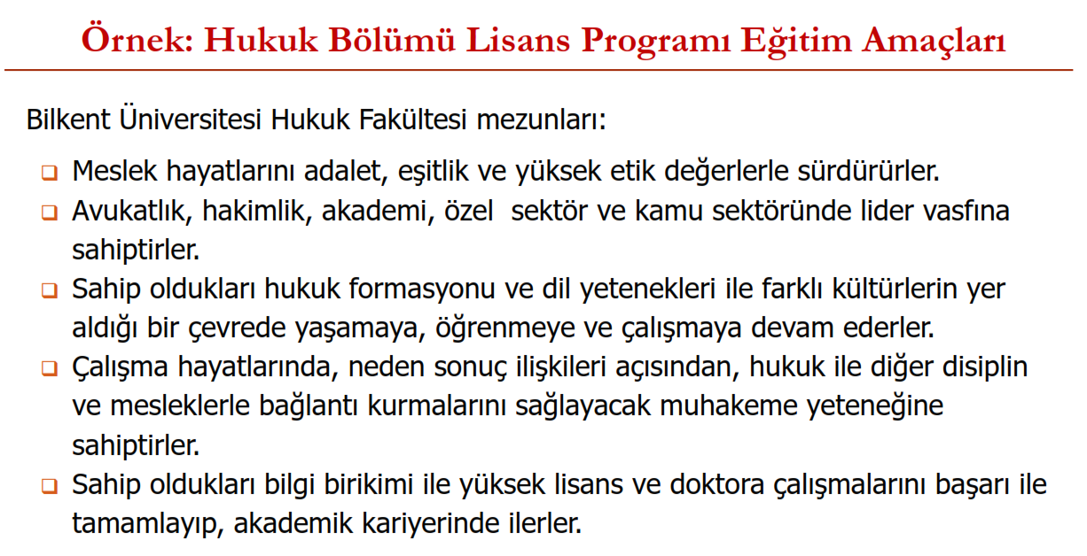
Bilkent Üniversitesi Örneği
20181128_03_Özgür Ulusoy BİLKENT

Slide 33
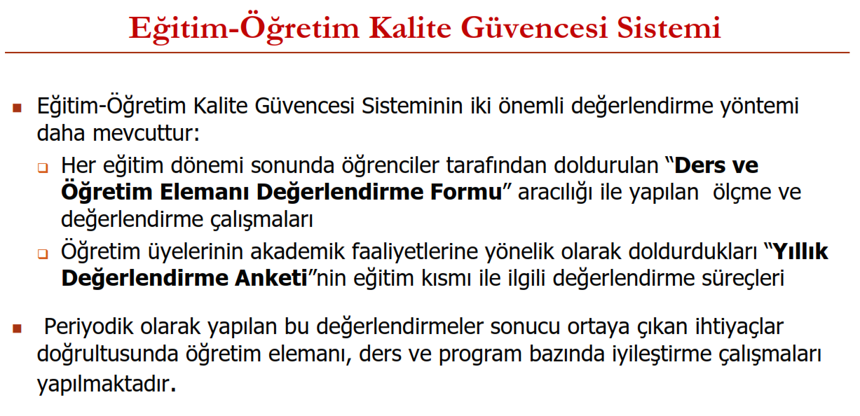
Bilkent Üniversitesi Örneği
Özgür Ulusoy BİLKENT 20181128

Slide 34
İş süreci yaşam döngüsü
(Sürekli İyileştirme Yaklaşımı)
Süreçler
Planla
Planla
PUKÖ
Önlem al-
Değerlendir
Uygula
Tasarlanır
Planlanır
Uygulanır
(Operasyon)
İzlenir
İyileştirilir
Geliştirilir/
Optimize edilir
Tasarlama süreçleri
İyileştirme süreçleri
(Gözden geçirme, kalite indikatörleri, kalite güvencesi, vb.)
Kontrol
Et/Ölç
Planlama süreçleri
İzleme süreçleri
(Kalite kontrol, kalite şartları, vb)
Uygulama süreçleri
Operasyonel süreçler
Notes:
Her süreç için bu aşamalar gerçekleştirilmektedir. Her süreç tasarlanır (eğitim öğretim uygulamasına geçmeden önce programın tasarlanması), planlanır (kurumua uygunluuna göre tasarlandıktan sonra kurumda uygulanabilmesi için planlanır, süreç planlaması sırasında kalite yönetimi sistemi de kurulur; süreç faaliyetleri gerçekleştirilir (operasyonel, işleyiş süreçleri); faaliyetler yürütülürken kalite kontrol sürdürülür (kalite yönetim sistemi planlanması sırasında sürecin başarı göstergeleri belirlenmiştir. Kalite ölçüleri belirlenmiş olduğundan bunlara göre ölçümler gerçekleştirilir. İyileştirme süreçlerinde değerlendirmeler yapılır, kalite güvencesi kanıtlanır ve uygunsuzluklara göre süreç için önlemler alınır.

Slide 35
Eğitim-öğretim süreci yaşam döngüsü
Tasarlama Süreci
Planlama Süreci
Eğitim-öğretim Programının uygulanabilir hale getirilmesi
Uygulama Süreci
Eğitim öğretimin yürütülmesi
İzleme Süreci
İyileştirme Süreci
Program önerisinin değerlendirilmesi
Kalitesinin izlenmesi
Kalitenin sağlandığının kanıtlanması (Kalite Güvencesi)
Kalite yönetim sisteminin planlaması
Kurum İç Değerlendirme Kılavuzu soruları
Kurum Dış Değerlendirme Ölçütleri ve Formu

Slide 36
Eğitim-öğretim süreci yaşam döngüsü
Tasarlama Süreci
Planlama Süreci
Uygulama Süreci
İzleme Süreci
İyileştirme Süreci
Girdiler
Faaliyetler, Araçlar ve teknikler
Çıktılar
İhtiyaç analizleri
Maliyet/Bütçe analizi
Uluslararası programlar
Program Kurulu kararları
Ders öğrenme kazanımları
Ulusal programlarla karşılaştırma sonuçları
Uluslararası programlarla karşılaştırma sonuçları
Program Kurulu kararı
AKTS
Yasal Mevzuat
Üniversite Stratejik Hedefleri
İhtiyaç analizleri sonuçları
Program önerisi
Mezun görüşleri
İlgili iş sektörü görüşleri
TYYÇ
Eğitim-Öğretim Kadrosu
Öğrenme Kaynakları
Mezunların istihdam olanakları
Karşılaştırma analizi
Ulusal programlar
Ulusal ihtiyaç durumunun saptanması çalışmaları
Program yeterlikleri

Slide 37
Eğitim-öğretim süreci yaşam döngüsü
Tasarlama Süreci
Planlama Süreci
Uygulama Süreci
İzleme Süreci
İyileştirme Süreci
Girdiler
Program Kurulu kararları
Faaliyetler, Araçlar ve teknikler
Çıktılar
Eğitim programı
Program kılavuzu
Program Kurulu kararları
Derslik
Öğrenme Kaynakları
Değerlendirme yöntemleri
Program yeterlikleri
Ders öğrenme kazanımları
AKTS
Öğrenci sayısı
Öğrenci kaydı
Ders içerikleri
Ders görevlendirmeleri
Öğretim kadrosu
Elektronik ortamda duyurulması
Risk analizi
Risk analizi raporu
Kalite Yönetimi Planı

Slide 38
Eğitim-öğretim süreci yaşam döngüsü
Tasarlama Süreci
Planlama Süreci
Uygulama Süreci
İzleme Süreci
İyileştirme Süreci
Kalite Yönetimi Planlama Süreci
Girdiler
Kapsamı
Yerleşim ve çevre koşulları
Araçlar ve teknikler
Deneylerin tasarımı
Çıktılar
Kalite Yönetim Planı
Güncelleşmiş süreç dokümanları
Tanımlanan paydaşlar
Şartlar
Dokümantasyon
Belirlenen riskler
Organizasyonel süreç varlıkları
Kalite maliyeti
Kalite araçları (en az yedi kalite aracı)
İstatistiksel örnekleme
Maliyet-fayda analizi
Karşılaştırma
Kalite ölçüleri
Kalite kontrol listesi
Süreç iyileştirme planı

Slide 39
Eğitim-öğretim süreci yaşam döngüsü
Tasarlama Süreci
Planlama Süreci
Uygulama Süreci
İzleme Süreci
İyileştirme Süreci
Uygulama Süreci: Eğitim süresine göre her yıla uygun olarak alt süreçlerden oluşmaktadır.
Girdiler
Öğrenci
Faaliyetler, Araçlar ve teknikler
Çıktılar
Mezunlar
Dersliklerin uygunluğunun sağlanması
Ders programı
Öğrenme kaynakları
Eğitim programının uygulanması
Zamana uyum
İçeriklerin planlandığı gibi uygulanması
Mezunların başarı durumu

Slide 40
Eğitim-öğretim süreci yaşam döngüsü
Tasarlama Süreci
Planlama Süreci
Uygulama Süreci
İzleme Süreci
İyileştirme Süreci
Girdiler
Süreç hedefleri
Faaliyetler, Araçlar ve teknikler
Çıktılar
Periyodik değerlendirmelerin sonuçları
Gözlem/gözetim
Kalite politikası
Ölçülmesine karar verilmiş olan kalite göstergeleri
Kalite hedefleri
Dokümanlar (Formlar)
Anketler
Şikayetler
Öneriler
Uygunsuzluklar
Periyodik değerlendirmeler
Gözlem/gözetim kayıtları
Anketlerin değerlendirme sonuçları
Şikayetlerin değerlendirme sonuçları
Önerilerin değerlendirilmesi sonuçları
Uygunsuzlukların değerlendirilmesi sonuçları

Slide 41
Eğitim-öğretim süreci yaşam döngüsü
Tasarlama Süreci
Planlama Süreci
Uygulama Süreci
İzleme Süreci
İyileştirme Süreci
Kalite Güvencesi süreci
Girdiler
Kalite yönetim planı
Faaliyetler, Araçlar ve teknikler
Çıktılar
Değişiklik kararları
Kalite planı ve kalite kontrol araçları ve teknikleri (Sebep-Etki Analizi)
Süreç iyileştirme planı
Kalite ölçüleri
Dokümantasyon
Kalite kontrol sürecinin çıktıları
Yerleşim ve çevre koşulları
Operasyonel süreç dokümanları
Kalite değerlendirmeleri veya denetimleri
Kurumun Süreç analizleri
Süreç yönetimi planlarındaki güncellemeler
Süreç dokümanlarındaki güncellemeler
Organizasyonun süreç varlıklarındaki güncellemeler

Slide 42
Neden ve Etki Diyagramı
Müfredat ve eğitim programı
Akademisyenler
Öğrenciler
Satatükocu
Öğrenme isteği yok
Yenilenmemiş
İhtiyaca göre işe almama
Araştırma baskısı
Değişime açık değil
Entegrasyon yok
Değişime dirençlik
Düşük kalitede eğitim
Gelişime özendirici değil
Yenilenmemiş
Finansal baskılar
Probleme dayalı
öğrenmenin olmaması
Yönetici desteğinin
bulunmaması
Kültür
Yenilenmemiş
Öğrenci görüşleri
Ailesel sorunlar
Yetersiz iletişim
Düşük beklentiler
Değerlendirme
Akademik ortam
Sosyal çevre
Mazumder QH. Applying Six Sigma in Higher Education Quality Improvement Applying Six Sigma in Higher Education Quality Improvement. 2014
https://qi.elft.nhs.uk/resource/cause-and-effect-diagram-fish-bone/

Slide 43
Kalite Yönetim Sistemi
Kalite Araçları
1.KYP
Ana
KK
Kİ
KD/KG
Risk
Değerlendirme
Standartlar, Kılavuzlar
Planlama
KYS
İyileştirme
Süreçler
Standardlar
Hedefler
Şartlar
İç Değerlendirme,
Dış Değerlendirme,
Akreditasyon
Sebep-Etki Analizi
Değerlendirme
Kontrol
Kalite ölçüleri ve
indikatörleri
Tekrarlanabilirlik
Gerçeklik
Notes:
Kalite yönetim sisteminde (KYS) sürekli iyileştirmeye odaklanılır. Bunun için önce kalite yönetimi planlanır. Kalite yönetimi süreçlere dayalı yapılacağından planlama sırasında üniversitenin ana süreçleri ve bunların alt süreçleri belirlenir. Bu süreçler süreç yönetimi ilkelerine göre tanımlanır. Süreç yönetimi ilgili eğitimlerinde anlatılmaktadır. Burada izleyen birkaç slaytta açıklanmaktadır. Kalite Kontrol (KK) süreci süreçlerin kritik kalite ölçülerinin veya kalite indikatörlerinin izlenmesi için yapılandırılır. Bu da kalite kontrol ile ilgili eğitimlerde açıklanmaktadır. Hizmet ya da üretim sırasında kalite kontrol programı yürütülür. Kalite indikatörlerinin ölçümleri yapılır. Bu ölçüm sonuçları Kalite Değerlendirme (KD) sürecinde değerlendirilir. Sonuçları raporlanır. Bu şekilde kalite güvencesi (KG) sağlanır. Kalite Değerlendirme süreci Kalite Güvencesi Sürecinin kapsamındadır. KG sonuçlarına göre kalite iyileştirme (KI) sürecinde alınacak önlemlere karar verilir. Tekrar planama yapılır ve süreçler sürekli iyileştirilmeye çalışır. Kurum İç Değerlendirme Soruları ve Kurum Dış Değerlendirme Formu bu bağlamda ilişkilendirilmelidir.

Slide 44
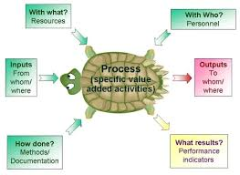
Sürecin tanımlanması: Kaplumbağa diyagramı
Ne ile?
Kaynaklar
Kiminle?
Personel
Girdiler
Kimden/
Nereden
Süreç
(Spesifik aktiviteler)
Değer katmak için
Çıktılar
Kime/
Nereye
Sonuçlar Nasıl?
Performans indikatörleri
Nasıl yapılır?
Yöntemler/
Dokümantasyon
Notes:
Süreçlerin tanımlanmasında yararlanılan diyagramlardan birisi kaplumbağa diyagramıdır. Neyin, ne ile, nasıl, kiminle hangi değer katan faaliyetlerle neye çevrildiği açıklanır bunun yanında yarrlananların memnuniyet derecelerinin de nasıl değerlendirildiğinin açıklanması beklenir.

Slide 45
Etkileyen faktörler (Negatif)
Etkileyen faktörler
(Pozitif)
Risk yönetimi
Etkileyen faktörler
(Tehditler)
Etkileyen faktörler
(Fırsatlar)
Süreç gösterimi
Sağlayıcı
SIPOC Diyagramı
(Suppliers-Inputs-Process-Outputs-Customers)
Müşteri
Şartlar
Sağlayıcı
Süreç bileşenleri:
Girdiler, çıktılar, faaliyetler, kaynaklar ve kontroller
Girdiler
Süreç
Çıktılar
Müşteri
Şartlar
Girdiler
Süreç
Çıktı/lar
Sağlayıcı
Müşteri
Şartlar
Planla
Planla
Sağlayıcı
PUKÖ
Önlem al-
Değiştir
Uygula
Faaliyet/
Alt süreç-1
Faaliyet/
Alt süreç-2
Faaliyet/
Alt süreç-3
Faaliyet/
Alt süreç-4
Kontrol
Et
Destek süreçler: Personel işlemleri, Öğrenci işleri, Muhasebe, İç kontrol, Kalite geliştirme, İdari ve mali işler, Bilişim sistemi, Bilgi işlem ve bakım onarım, Kütüphane ve dokümantasyon, Sağlık, Kültür, Barınma ve Spor İşletmeleri, Döner Sermaye İşletmesi, Yayın ve Basımevi, Güvenlik Hizmetleri, Kalite Yönetimi, Temizlik işleri
Süreç elemanları:
İnsan, Bilgi, Yöntem, Ekipman, Materyal,
Çevre ve yerleşim, Ölçme, Bütçe
Dijital yapının oluşturulması süreçleri: Bilişim teknolojisinin etkili kullanılması, Bilgi yönetim sistemi ve süreci, uzaktan öğrenme, vb.
Tasarlama, planlama, gözden geçirme, iyileştirme süreçleri
Değerlendirme Süreçleri: yasal mevzuata uygunluk, performans değerlendirme (performans hedeflerine uygunluk), denetim sonuçları
Notes:
Süreçlerin diğer gösterim şemalarından birisi de SIPOC diyagramıdır (SIPOC: Supplier-Inputs-Process-Outputs-Customer)
Süreçlerin performanslarını kaynaklar yanında etkileyen çok sayıda dış faktörler vardır. Bu faktörlerin etkileri negatif ise risk oluşturur. Risk analizlerinde dikkat edilmelidir. Örneğin kaynaklara göre kontenjanın yüksek olması üniversite eğitim öğrtimi sğrecinin risklerinden birisidir. Değiştirilemeyen riskler başlığında değerlendirilir. Risk analiziyle ilgili eğitim yapılmaktadır. Sağlayıcılar da negatif etkiy eneden olabilir. Örneğin temel girdi olan lise mezunlarının meslek eğitim için yeterli alt bilgiye sahip olmamaları üniversite eğitim ve öğretim sürecinin riskleri arasındadır. Aynı şekilde süreçte kullanılan kaynakların sağlayıcıları da yeterli kaynağı sağlamak açısından sorunlu iseler risk oluştururlar. Mezunlarımız için yararlananların şartlarını dikkate almak gerekmektedir. Bu şekilde sonuç analizleri başarılı raporlar sağlayabilir. Bu slayt bir sürece toplu bakıştır. Her sürece bu yaklaşım gerekir.

Slide 46
Eğitim ve Öğretim Süreci
Kaynaklar
Öğretim elemanları
Müfredat
Eğitim programı
Yönetim
İdare
Destek
Sağlayıcı
Liseler
Kolejler
Üniversiteler
Dönen öğrenciler
Toplum
İşverenler
Lisansüstü
Okullar
vb.
TYYÇ
Program yeterlilikleri
Güncel
Gelecek
Müşteri
Şartlar
Sağlayıcı
Lise mezunları
Transfer öğrenciler
Girdiler
Süreç
Çıktılar
Müşteri
Şartlar
Girdiler
Süreç
Çıktı/lar
Mezunlar
Sağlayıcı
Müşteri
Şartlar
Sağlayıcı
Dördüncü Sınıf
Lisansüstü
Faaliyet/
Alt süreç-3
Faaliyet/
Alt süreç-4
Birinci Sınıf
Faaliyet/
Alt süreç-2
Üçüncü Sınıf
Faaliyet/
Alt süreç-1
İkinci Sınıf
Destek süreçler: Personel işlemleri, Öğrenci işleri, Muhasebe, İç kontrol, Kalite geliştirme, İdari ve mali işler, Bilişim sistemi, Bilgi işlem ve bakım onarım, Kütüphane ve dokümantasyon, Sağlık, Kültür, Barınma ve Spor İşletmeleri, Döner Sermaye İşletmesi, Yayın ve Basımevi, Güvenlik Hizmetleri, Kalite Yönetimi, Temizlik işleri
Dijital yapının oluşturulması süreçleri: Bilişim teknolojisinin etkili kullanılması, Bilgi yönetim sistemi ve süreci, uzaktan öğrenme, vb.
Planlama, tasarlama, gözden geçirme, iyileştirme süreçleri
Değerlendirme Süreçleri: yasal mevzuata uygunluk, performans değerlendirme (performans hedeflerine uygunluk), denetim sonuçları
Notes:
Eğitim öğretim sürecine yaklaşım örneklendirilmektedir.

Slide 47
Teşekkürler

